Slide 1
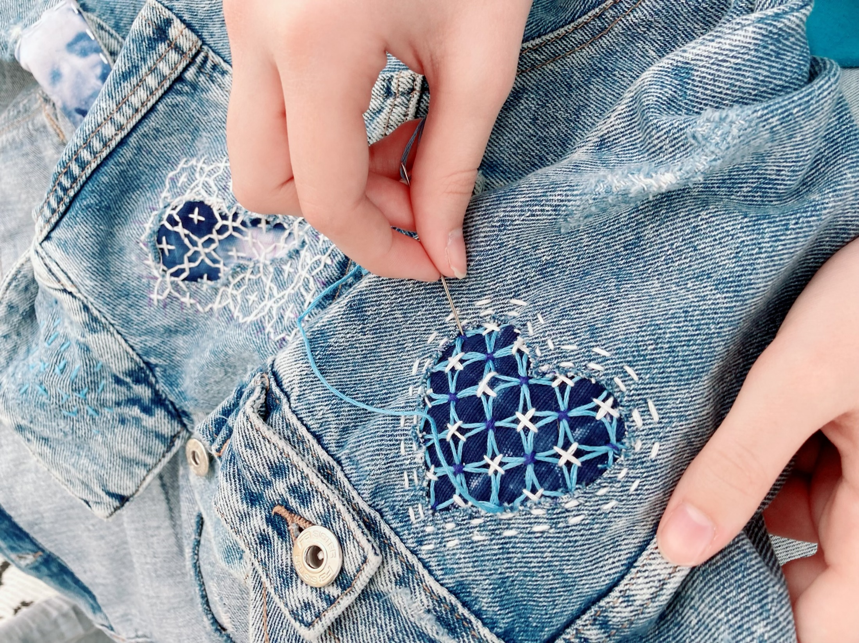
Kom igång med SASHIKO
Ett kompendium om lagningstekniken sashiko
Av Malin Engström 2022

Slide 2
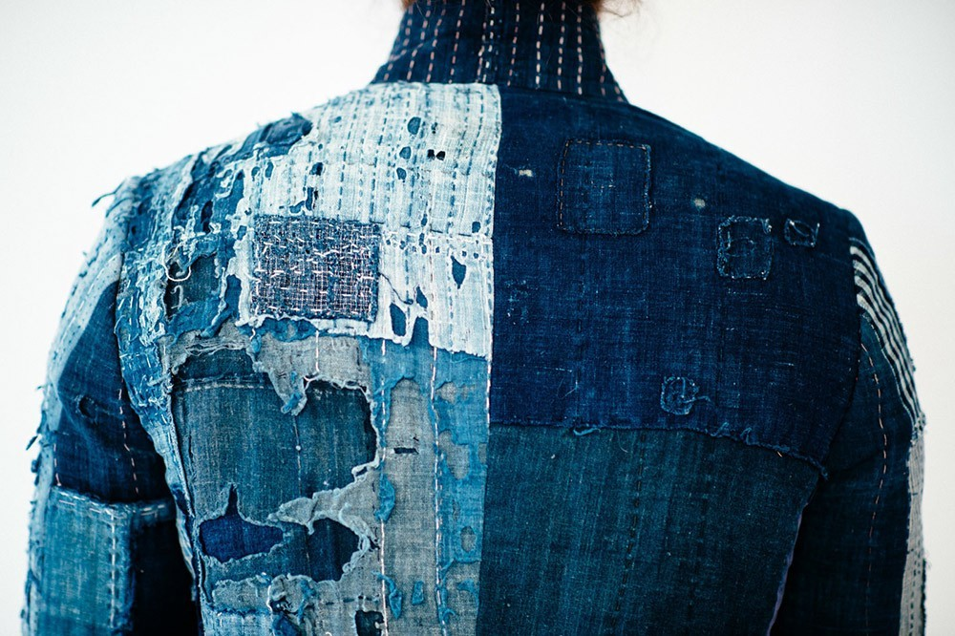
Sashiko I korthet
Sashiko är en flera hundra år gammal japansk teknik men den används än idag. Denna kavaj är en nyproduktion från modeföretaget KUON. Kavajen är sydd av gammalt lappat tyg, s.k. boro-textil.
Sashiko är japanska och betyder ordagrant ”små hugg”. Traditionellt har det använts för att förstärka delar av ett plagg eller laga hål genom att sy fast en ny lapp för hand
Den vita tråden på det indigofärgade tyget ger sashiko dess distinkta look.
Bildkälla: https://coolhunting.com/style/kuon-clothing-japan/

Slide 3
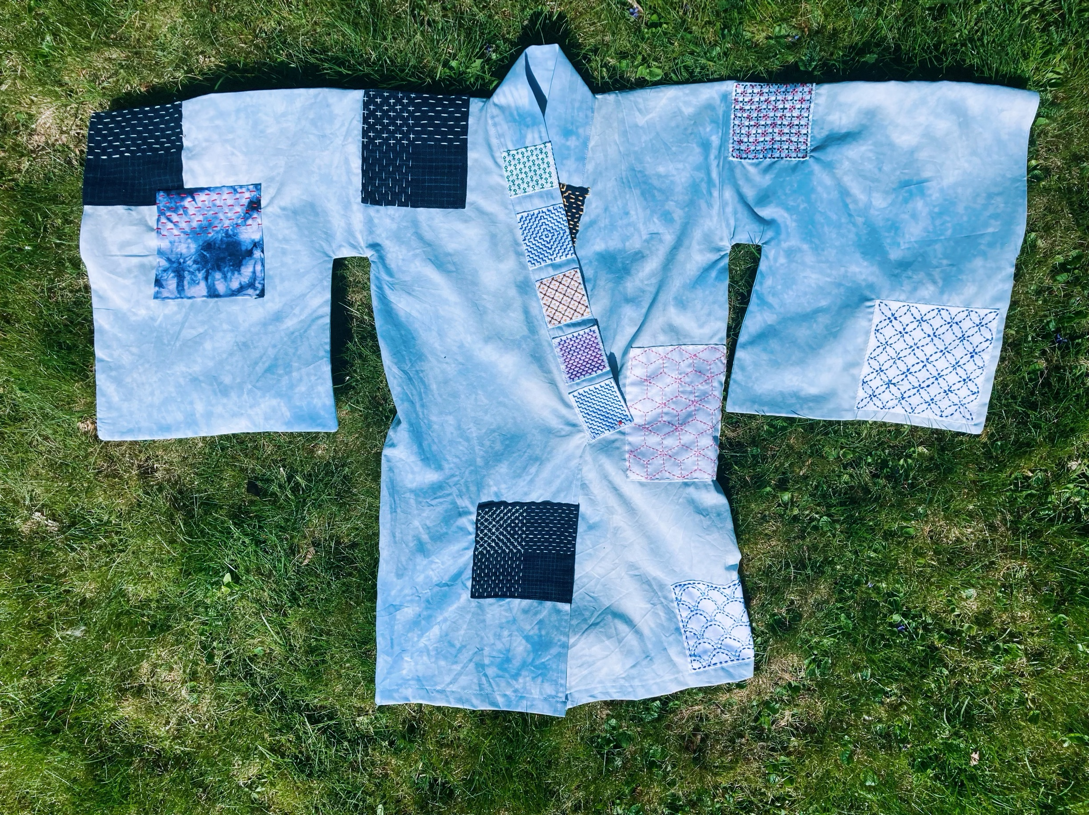
Mer om sashikos historia
”Sashiko är en textil teknik vars speciella uttryck kännetecknas av rader av förstygn, sydda i mer eller mindre avancerade mönster. Upphovet till denna teknik är enligt Hayes (2019) den nöd som drabbade Japans fattiga under Edo-perioden (1603-1868) då silke enbart fick bäras av den mer priviligierade samuraiklassen samtidigt som fattiga inte heller tilläts att klä sig i bomull. Istället var hampa den textila fiber som fick tjäna som beklädnad åt en stor del av befolkningen. Men då hampan var grövre och inte gick att väva lika tätt som bomull eller silke resulterade detta i sträva och glesa tyger som släppte igenom norra Japans bitande kyla. Genom att använda det som fanns att tillgå gjordes kläderna varmare och mer hållbara med flera lager tyg och sömmar. Det var alltså ett armod som skapade behovet av dessa rikligt lappade och lagade kläder som idag visas upp på muséer världen över för sin skönhet.
Från början av 1900-talet, då dessa restriktioner hävdes och moderniseringen av textilindustrin gjorde det möjligt för Japans allmoge att konsumera tyger och kläder som alla andra, störtdök intresset för sashiko. Istället fördes, enligt Hayes (2019), kunskapen vidare av bland andra zenbuddistiska munkar som sydde sina munkkåpor för hand av skänkta gamla tygbitar. Sashikotekniken fungerade som en form av meditation och med tanken om varje stygn som en bön.
Idag har intresset för sashiko återaktualiserats. Otaliga hantverksbloggar, instruktionsfilmer och communitys på internet vittnar om ett hos människan inneboende behov att sakta ner, låta händerna arbeta och ta vara på de resurser vi har.”
-Utdrag ur rapporten från mitt fördjupningsarbete om Sashiko (Engström, 2022)

Slide 4
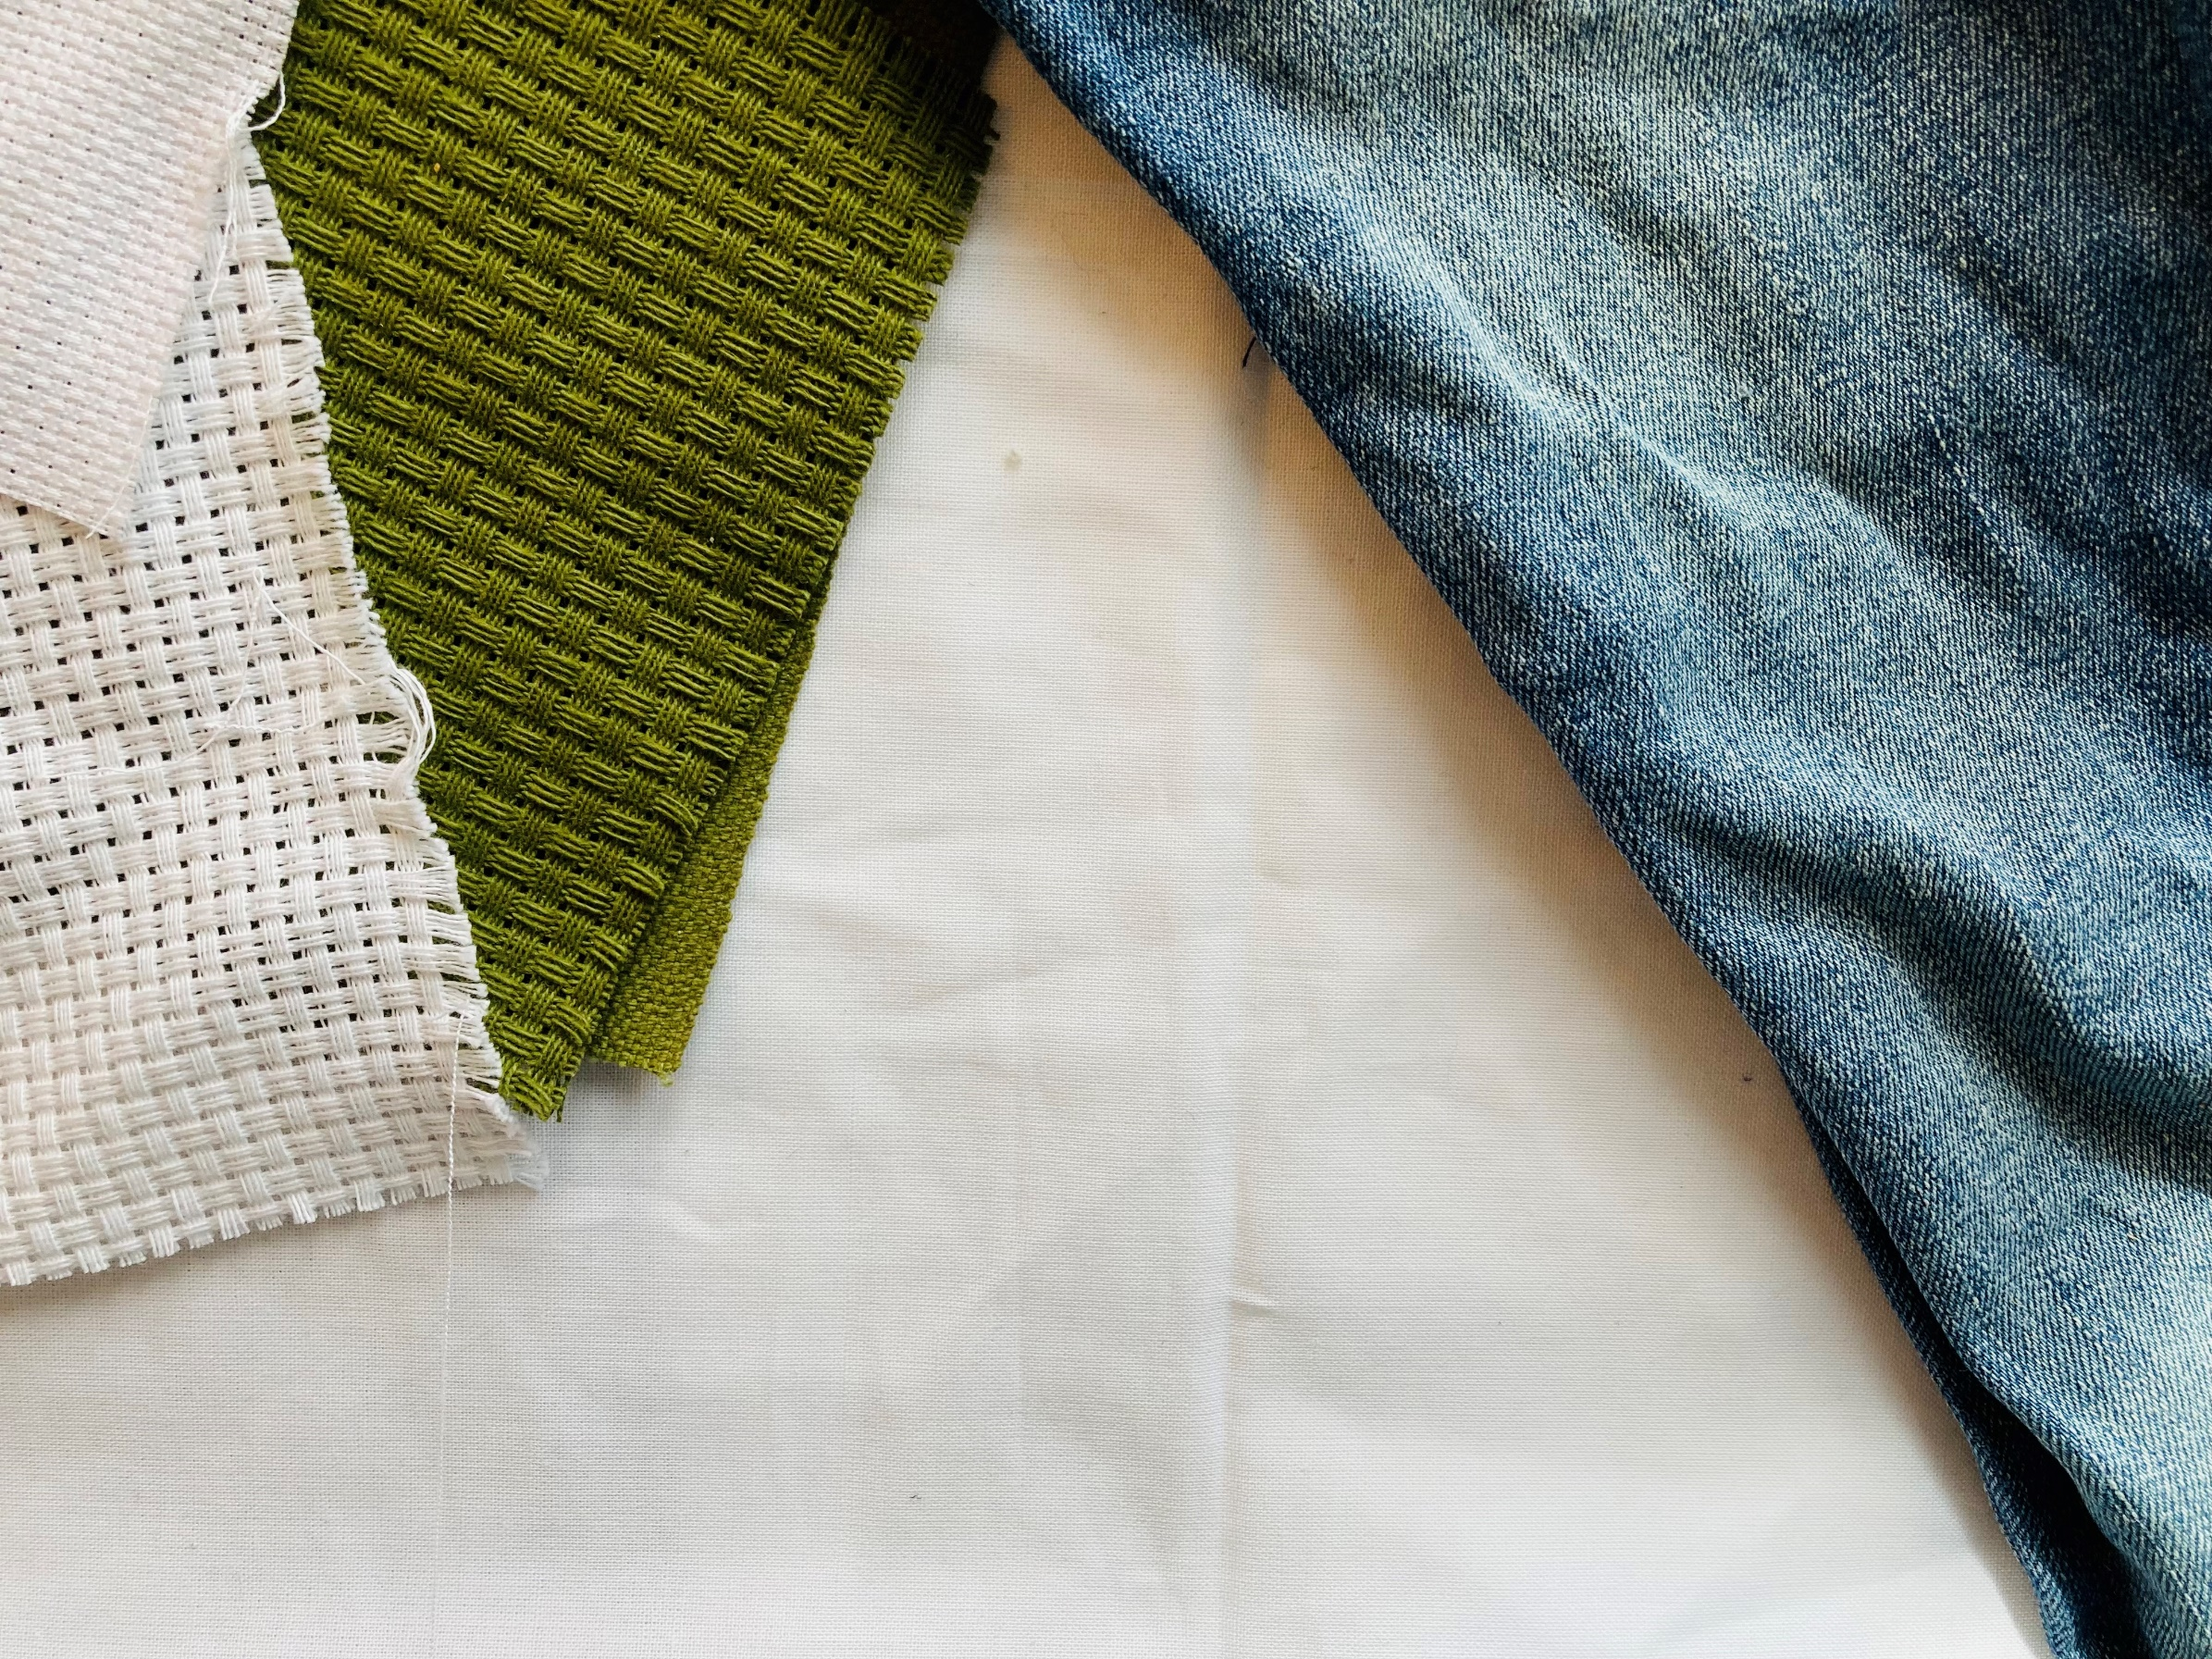
Vad behöver du?
Aidaväv
Funkar bra för att
sy hitomezashi (one
stitch sashiko)
Kasserade jeans
Kan du använda för att laga
dina slitna favoritjeans.
TYGER
Att sy fast tyglappar på insidan eller utsidan av trasiga kläder förstärker plagget och får det att hålla längre. (I Japan kallas denna teknik för Boro.)
Vanligt bomullstyg
som t.ex. lakansväv, funkar bra till väldigt mycket.

Slide 5
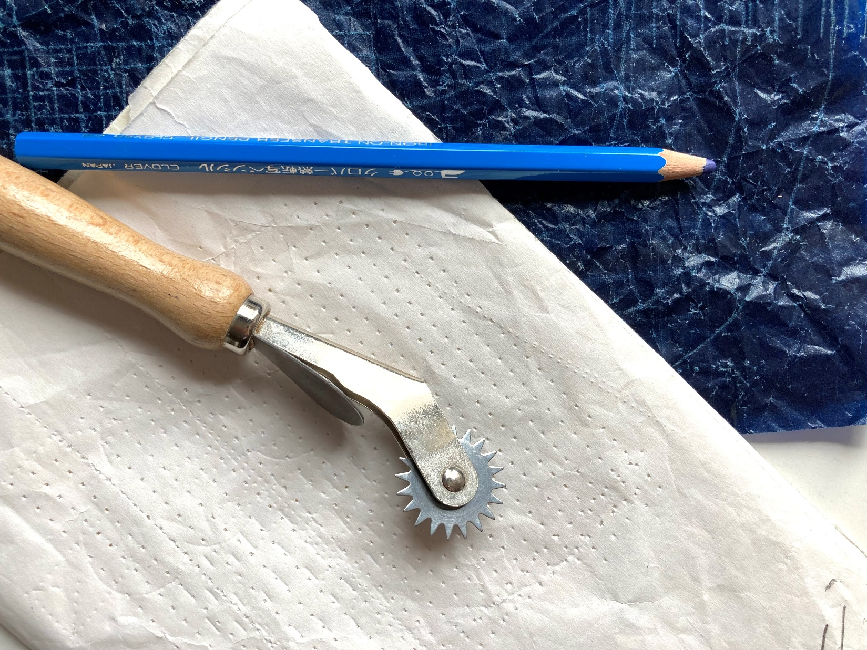
Tygmarkeringspenna
Fungerar som en vanlig färgpenna
men försvinner i tvätten. Vissa pennor
kan föras över med strykjärn.
Kalkeringspapper
Finns i olika färger och
placeras under ditt
mönster för att kopiera
över det till tyget med
hjälp av en penna eller
ett sporrhjul.
MARKERING
Du kan behöva markera upp det du vill brodera på tyget. Du kan t.ex. använda kalkeringspapper eller tygmarkeringspenna.
moulinégarn

Slide 6
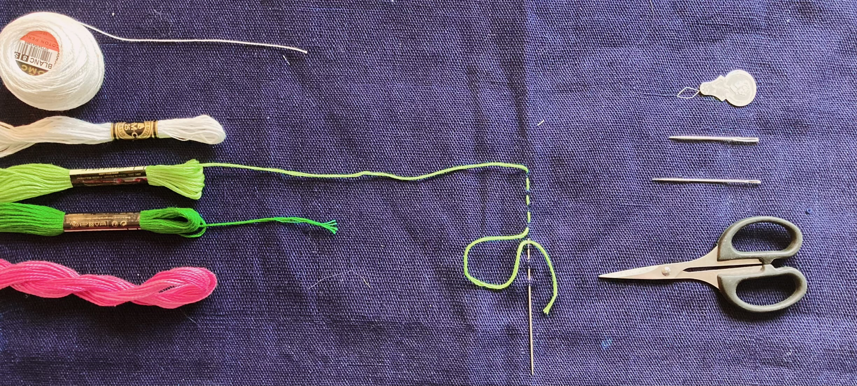
Vad behöver du?
GARN
Det finns särskilt sashikogarn att köpa men det går lika bra med det lite vanligare pärlgarnet eller moulinégarnet.
Pärlgarn nr 8
moulinégarn
Pärlgarn nr 5

Slide 7
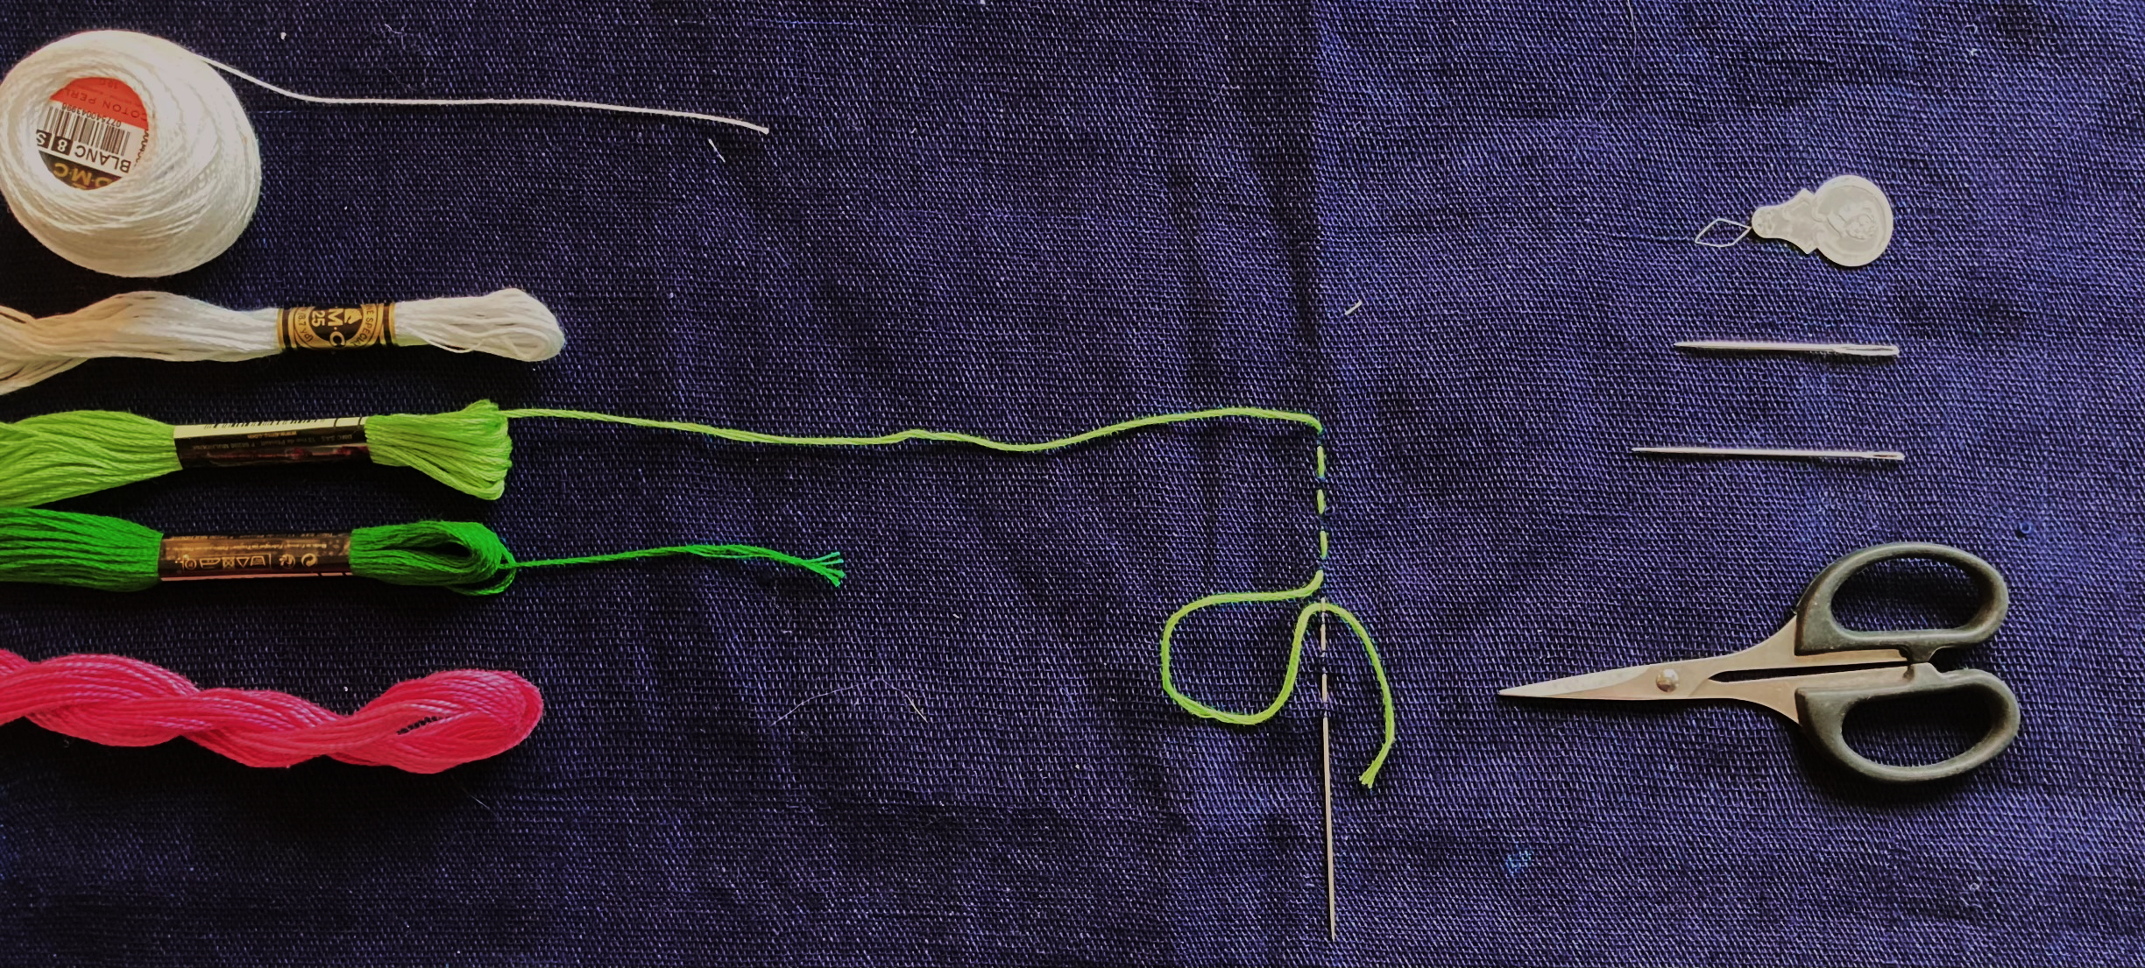
NÅLAR m.m
Vanliga broderinålar går bra att börja med. Extra långa sashikonålar finns också att köpa. Med dem går det snabbare att sy.
Nålpåträdare
(om det är svårt
att få i nålen)
Broderinål
Sashikonål
Broderisax
(eller en annan vass sax)

Slide 8
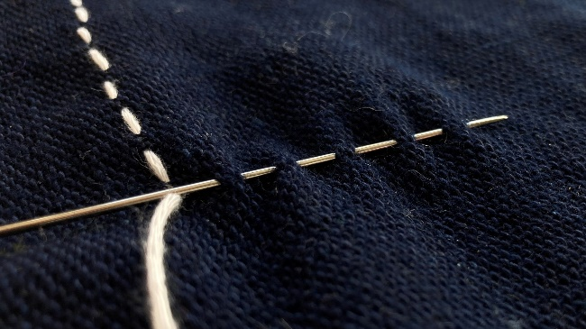
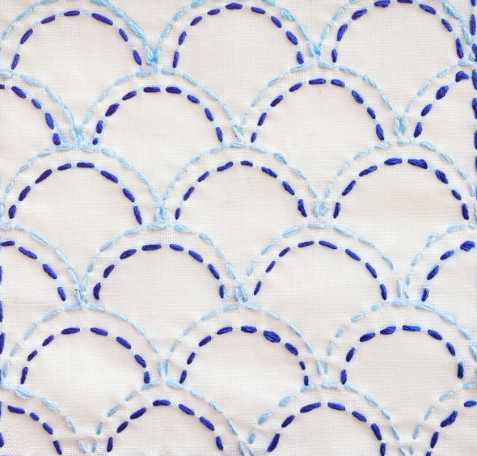
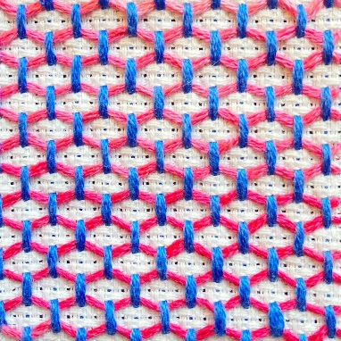
Hur långa stygn?
I MOYOZASHI får stygnen gärna sys i samma storlek som riskorn med lite kortare avstånd mellan stygnen. I HITOMEZASHI är stygn och mellanrum ofta lika långa.
Lilla sashiko-skolan
Olika stilar
Inom sashiko finns flera olika stilar och traditioner. Här visas två av dem.
Moyozashi
Mönster uppbyggda av geometriska former som broderas med streckade linjer av förstygn.
Hitomezashi
Kallas också ”one stitch sashiko” och broderas på ett uppritat rutnät där olika typer av mönster skapas genom att sy raka linjer av förstygn i en eller flera riktningar.
Hur du syr rakt:
Trä flera stygn på nålen innan du drar igenom tråden så får du rakare linjer.

Slide 9
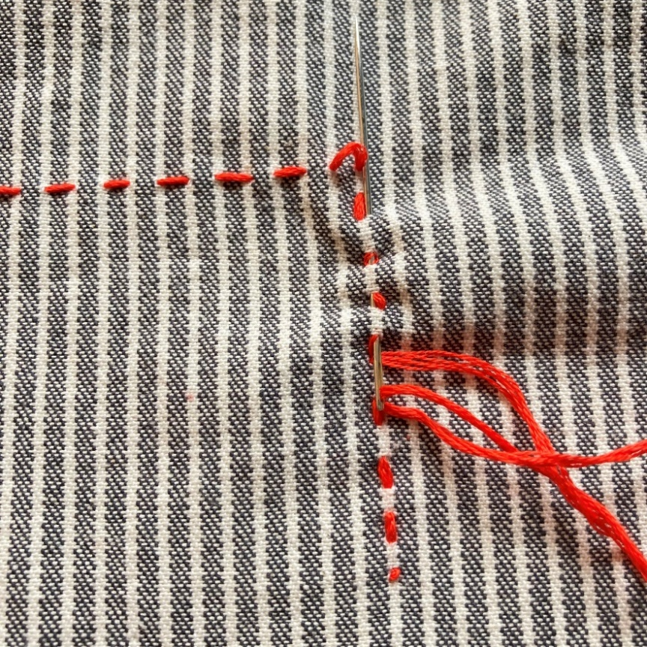




Få stilpoäng!
Så här får du riktigt snygga möten mellan de broderade linjerna när du syr MOYOZASHI.
Försök att inte korsa stygnen i mötet mellan två eller flera linjer
Gör hörnen tydligare genom att sy ena linjen ända ut i kanten.
Slipp rynkor!
Lämna lite extra tråd som en ”ögla” på baksidan i varje hörn så drar inte tyget ihop sig.

Slide 10
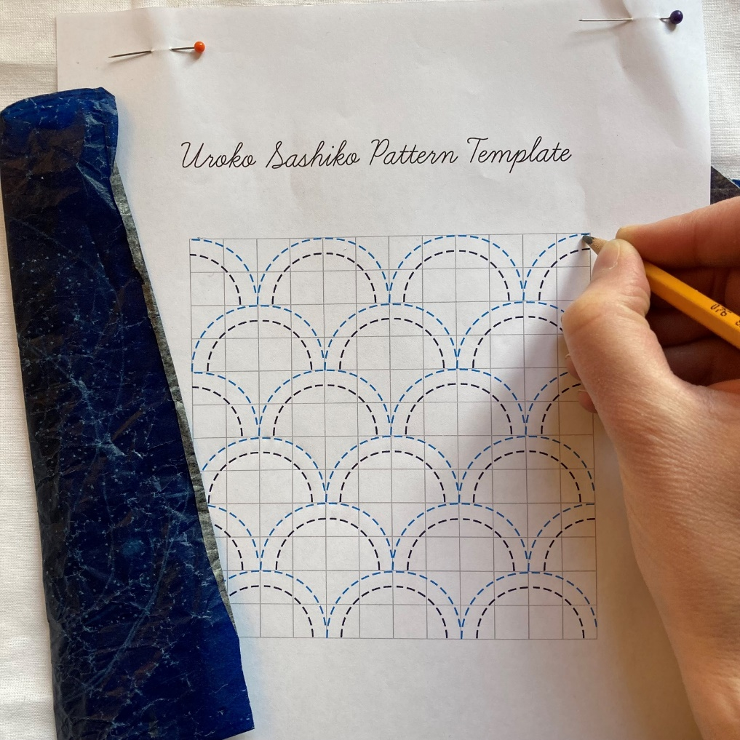
MÖNSTER
Det finns en uppsjö av gratis sashikomönster på nätet. Följ länken bredvid bilden för att se några av dem.
Du kan också inspireras av din omgivning och rita egna mönster. Mönster finns överallt!
Markera på tyg
Innan du börjar brodera kan det vara bra att markera ett mönster eller ett rutnät på tyget.
Används ofta för att brodera MOYOZASHI
KALKERINGSPAPPER
1. Nåla fast mönstret i tyget.
2. Lägg kalkeringspappret under mönstret med den färgade sidan mot tyget
3. Fyll i alla linjer med en penna eller ett sporrhjul.
Mönstret hämtat från: https://blog.fabrics-store.com/
2017/08/08/sashiko-embroidery-tutorial/

Slide 11
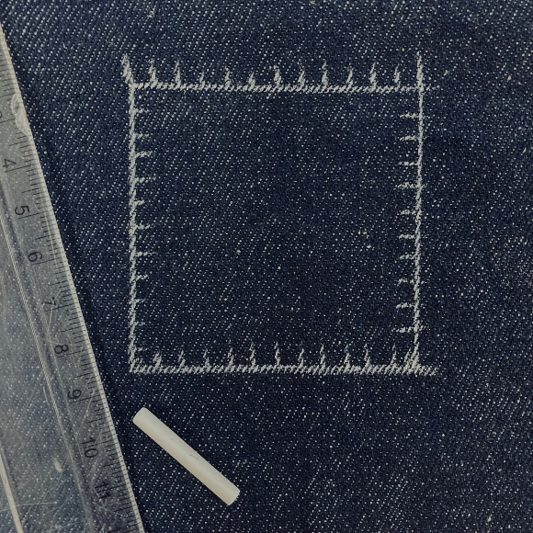
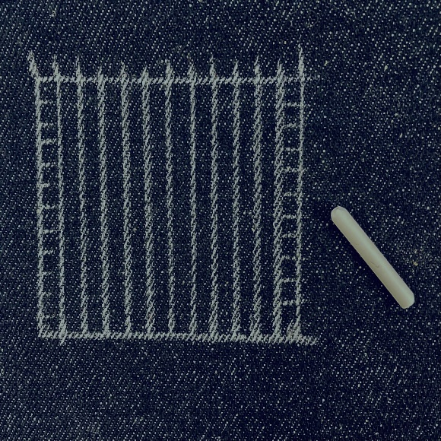
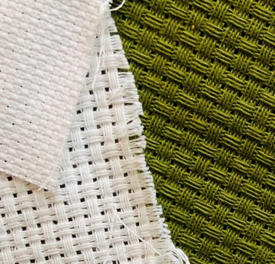
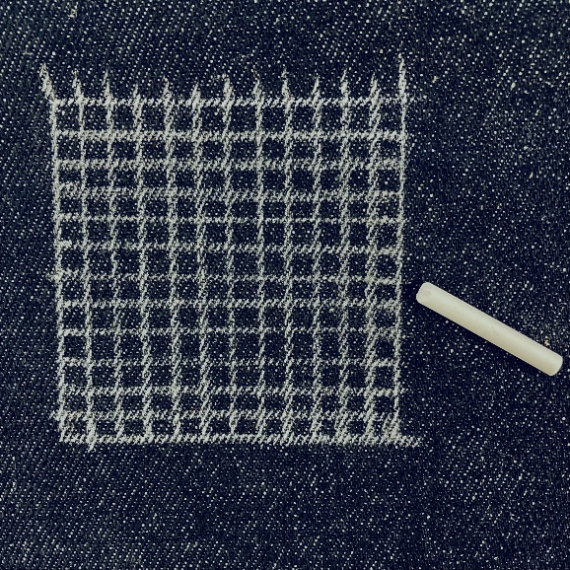

GÖR ETT RUTNÄT
Du kan markera på olika sätt. Ett användbart sätt är att rita upp ett rutnät direkt på tyget. Du behöver en tygkrita (eller tygmarkeringspenna) och en linjal.
1. Rita upp en ram på tyget och gör tvärmarkeringar vid exempelvis varje cm. (På bilden har jag markerat vid 0,5 cm)
2. Dra lodräta linjer mellan markeringarna.
3. Dra vågräta linjer mellan markeringarna.
1
2
3
FÖR EN SNABBARE START
Är du ivrig och vill du börja sy på en gång? Välj då att brodera på aidaväv (tyg för korsstygn) som pga sin vävstruktur redan har ett tydligt rutnät. Då slipper du markera på tyget!
Rutnät används ofta för att brodera HITOMEZASHI

Slide 12
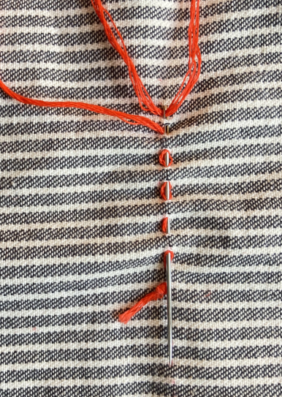
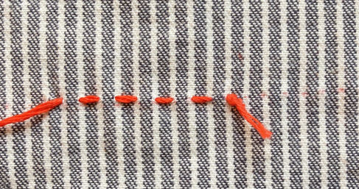
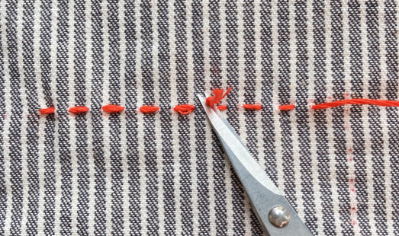
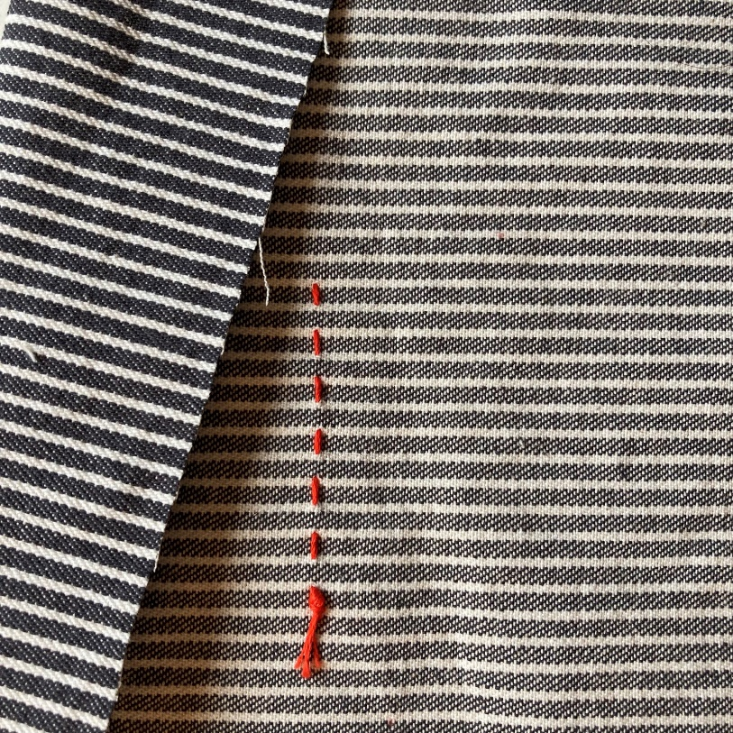
1
Starta upp
Det finns flera sätt att starta upp ett broderi. Här ger jag två förslag.
Det här sättet tar längre tid men ger en snyggare baksida:
1. Gör knut på tråden och sy bakåt några stygn på linjen du tänker starta.
2. Vänd och sy framåt i samma stygn.
3. Klipp bort knuten när tråden sitter ordentligt.
2
3
Förslag 2
Det snabbaste sättet är att göra en knut i ena änden av tråden. Börja sy från baksidan så att knuten inte syns.
Förslag 1

Slide 13

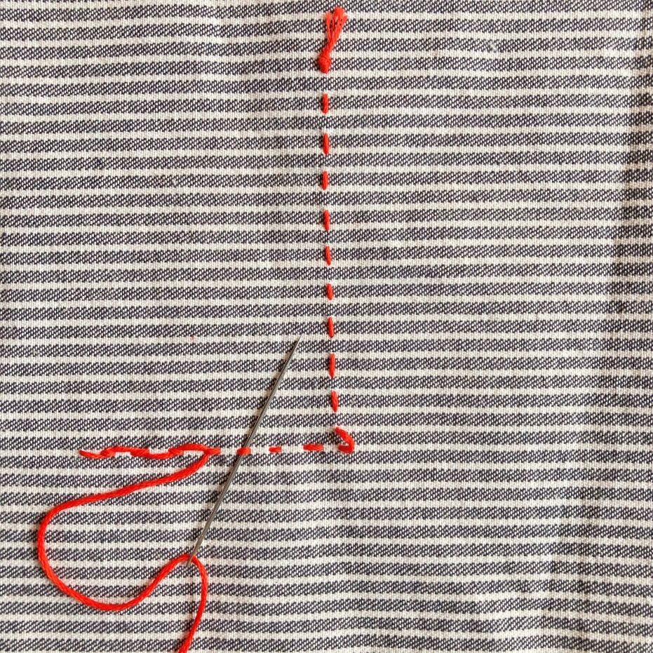
Fästa tråden
När tråden börjar ta slut, när du ska byta färg eller när du broderat klart behöver du fästa tråden för att inte stygnen ska gå upp. Här visar jag två sätt att fästa.
Sy tillbaka i sömmen så att stygnen blir dubbla. (Bra sätt om baksidan ska bli lika fin som framsidan.)
Förslag 1
”Kör slalom” i stygnen på baksidan
Förslag 2

Slide 14
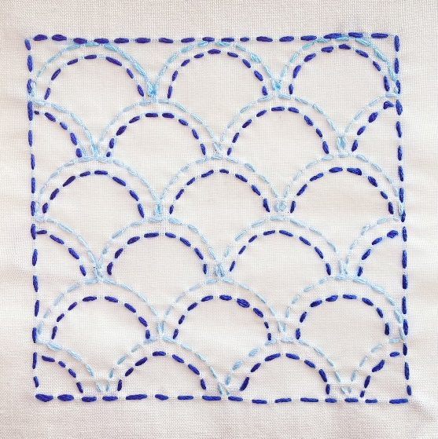

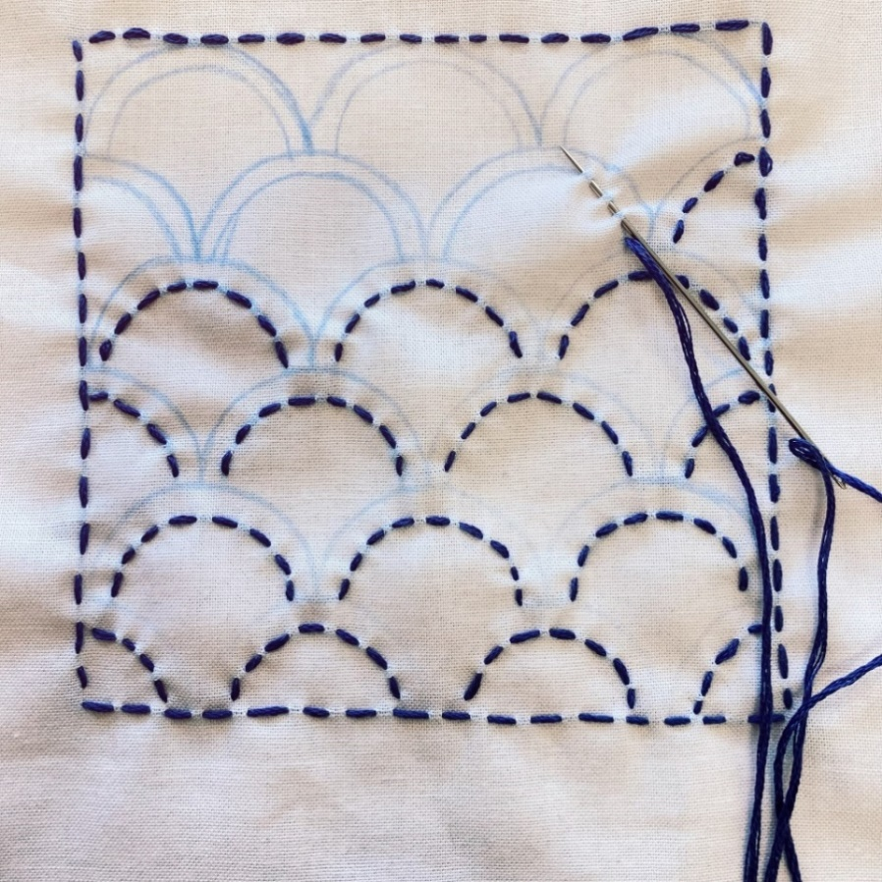
Uroko
-fiskfjäll
Gör så här:
Använd mallen för Uroko (längst bak i häftet)
Markera upp mönstret på tyget med lämplig markeringsteknik, t.ex. kalkeringspapper.
Brodera alla fjäll med förstygn i vågräta rader.
MOYO-ZASHI
1
2

Slide 15
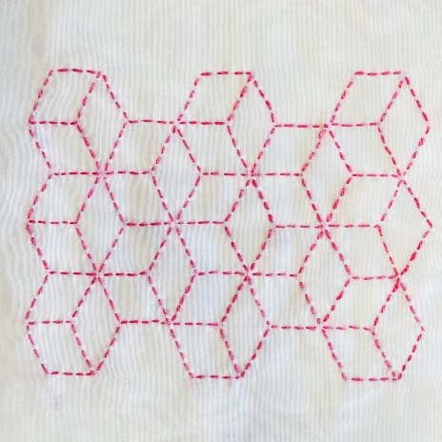
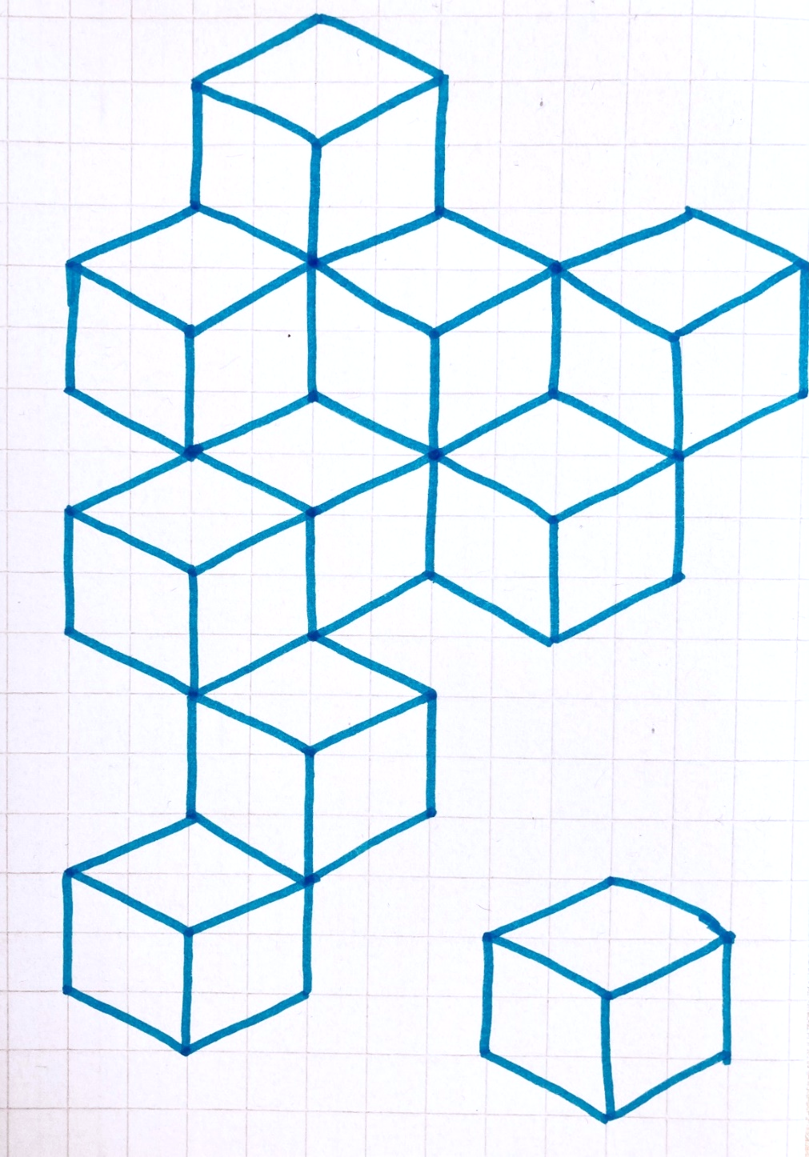
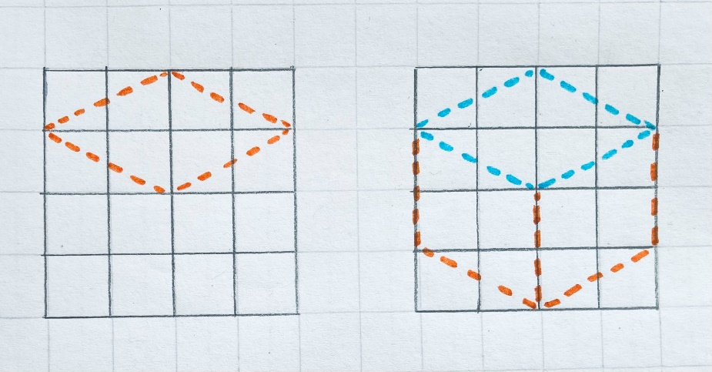
hakozashi
RITA EGET HAKOZASHIMÖNSTER
Gör så här:
Rita upp mönstret på rutat papper (gärna ca 1 x 1 cm stora rutor) och för sedan över det till tyget.
En kub ritas upp enligt skissen nedan.
Lek med kompositionen och sätt samman flera kuber för att bilda ett spännande mönster
MOYO-ZASHI
2
1

Slide 16
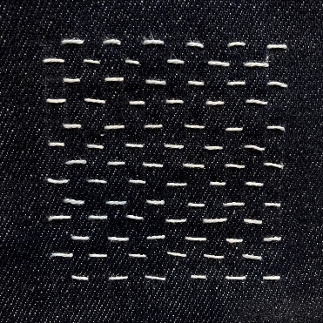
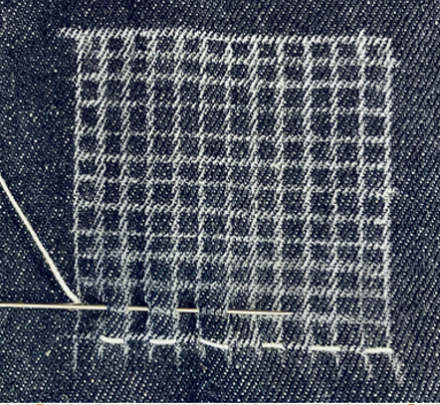
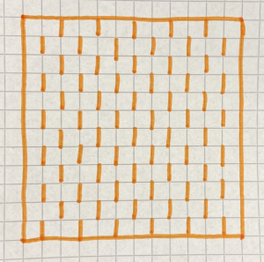
Yokogushi
– vågräta linjer
Gör så här:
Markera ett rutnät på tyget. Sy sedan vågräta linjer med ett stygn i varannan ruta.
Stygnen ska förskjutas som på skissen.
Detta mönster
är grunden för många andra, t.ex. sköldpaddsstygn, trappsteg och tiokorsstygn.
HITOME-ZASHI
2
1

Slide 17
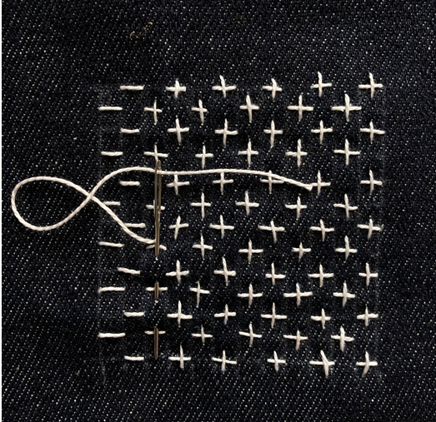
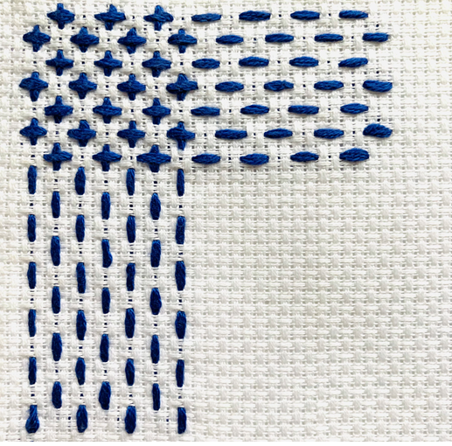
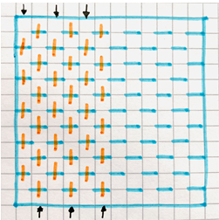
Jujizashi – ”tiokorsstygn”
Gör så här:
Markera först ett rutnät
på tyget eller brodera på aidaväv.
Börja brodera vågräta linjer (Yokogushi).
Vrid på tyget och brodera vågräta linjer för att bilda kryss.
HITOME-ZASHI
1
2

Slide 18
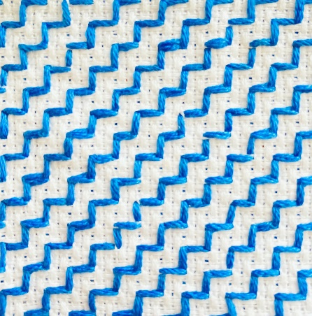
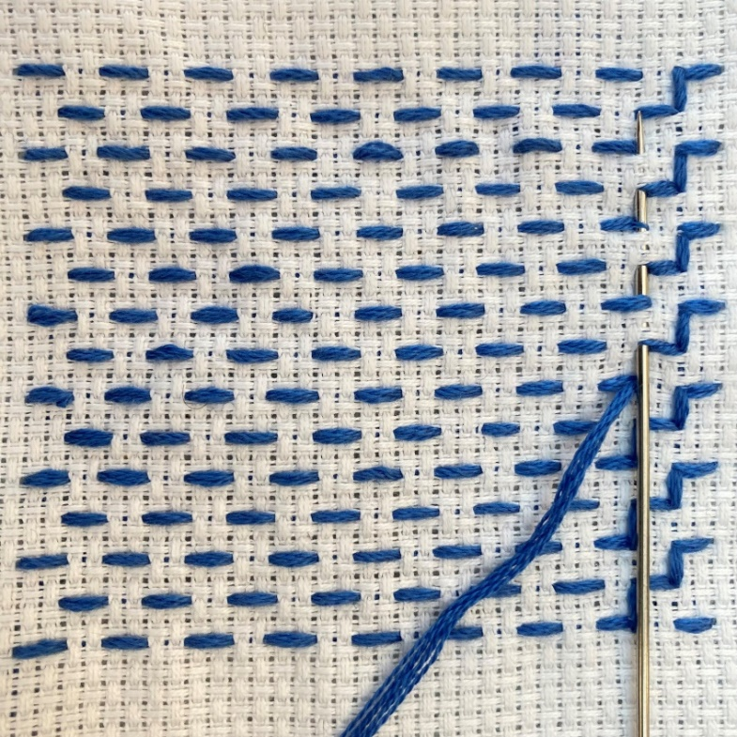
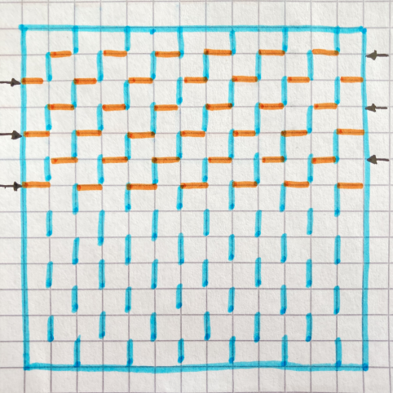
Dan tsunagi – ”trappsteg”
Gör så här:
Markera först ett rutnät på tyget
eller brodera på aidaväv.
Börja brodera vågräta
linjer (Yokogushi).
Vrid på tyget och sy sedan vågräta linjer åt andra hållet.
HITOME-ZASHI
1
2

Slide 19
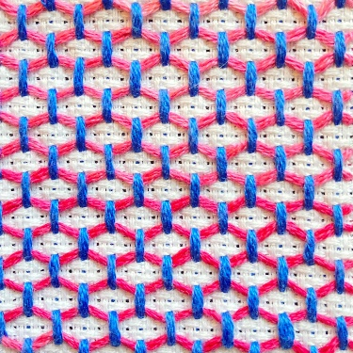
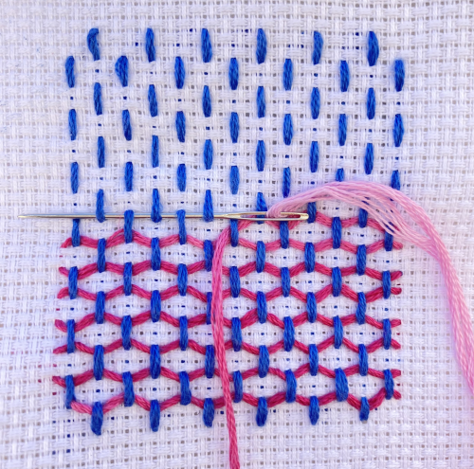
KiKkozashi – ”sköldpaddsstygn”
Gör så här:
Markera först ett rutnät på tyget.
Börja brodera vågräta linjer (Yokogushi)
Vrid på tyget och byt färg på tråden om du vill. Sy sedan genom stygnen
som på bilden.
HITOME-ZASHI
Tips! Sy gärna på aidaväv (broderityg för korsstygn) så slipper du rita ut ett rutnät.
2
1

Slide 20
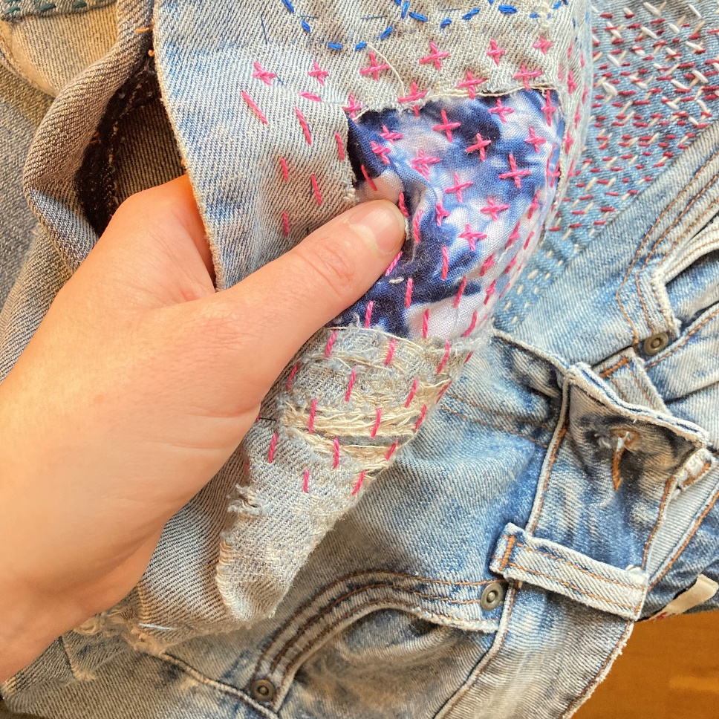
Lappa jeans
Det kan vara bökigt att komma åt att laga benen på ett par jeans. Men det går betydligt lättare om du först sprättar upp ena sidsömmen vid lagningsstället. På så sätt kommer du lätt in med handen för att brodera. Hålet syr du lätt ihop efteråt om byxorna först vänds ut och in.

Slide 21
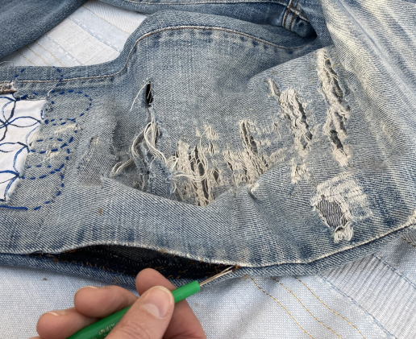
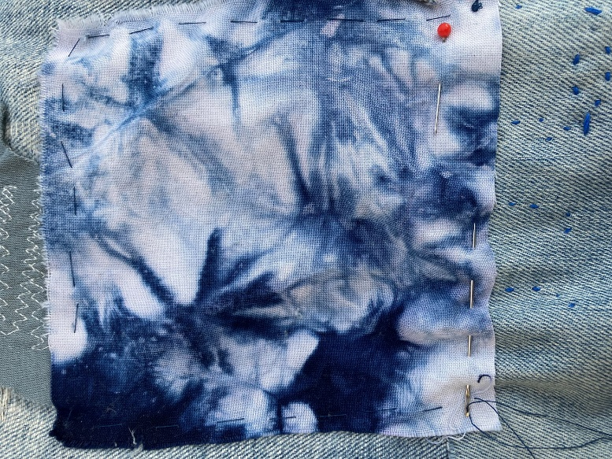
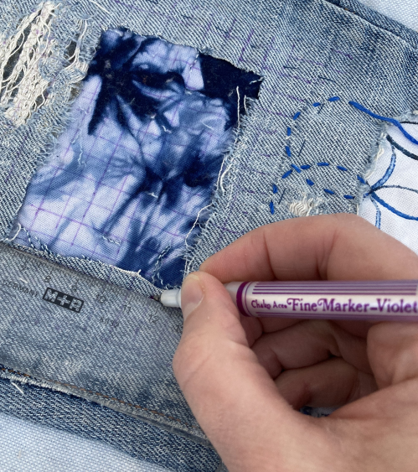
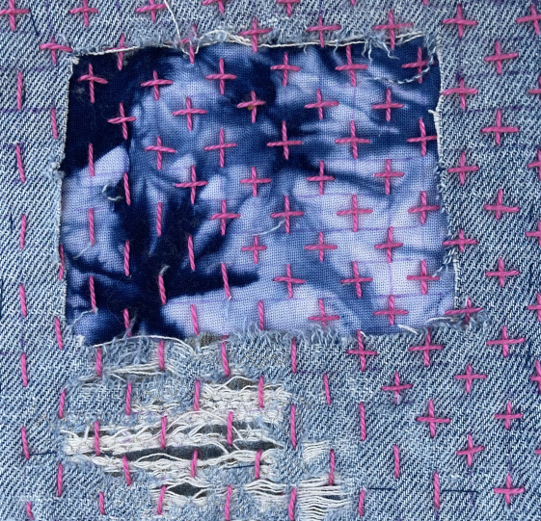
1
2
Gör så här:
Sprätta upp sidsömmen där du tänker laga (om du har svårt att komma åt).
Nåla eller tråckla (sy för hand med långa stygn) fast en tyglapp på insidan, utsidan eller både och.
Markera ut ett mönster eller rutnät för att lättare kunna sy jämna stygn. (På bilden använder jag linjal och en magisk penna som försvinner av sig själv efter några dagar.)
Brodera valfritt mönster. (Här valde jag en kombination av Yokogushi och Jujizashi)
3
4

Slide 22
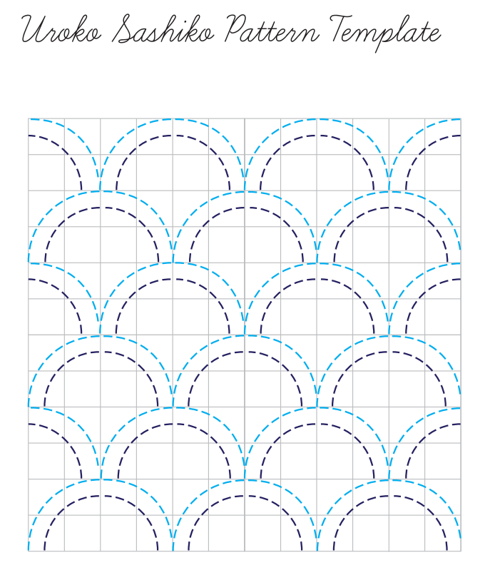
Mönstret hämtat från: https://blog.fabrics-store.com/2017/08/08/sashiko-embroidery-tutorial/

Slide 23
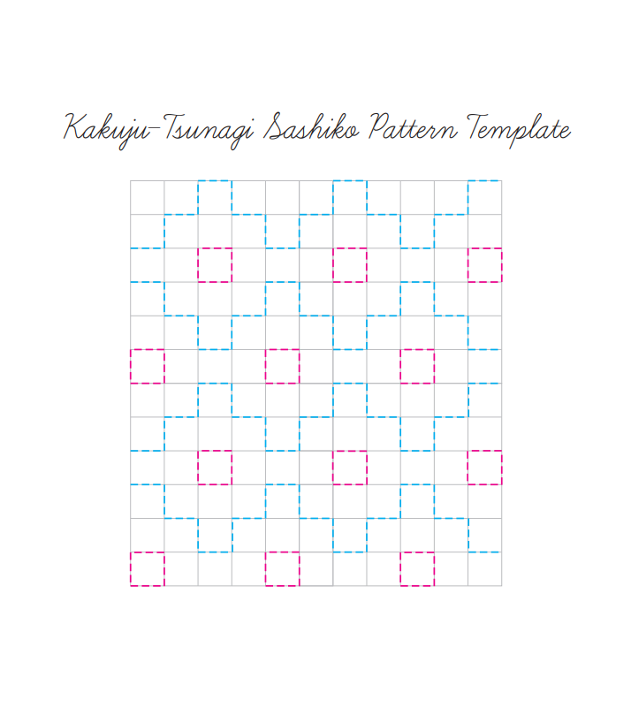
Mönstret hämtat från: https://blog.fabrics-store.com/2017/08/08/sashiko-embroidery-tutorial/

Slide 24
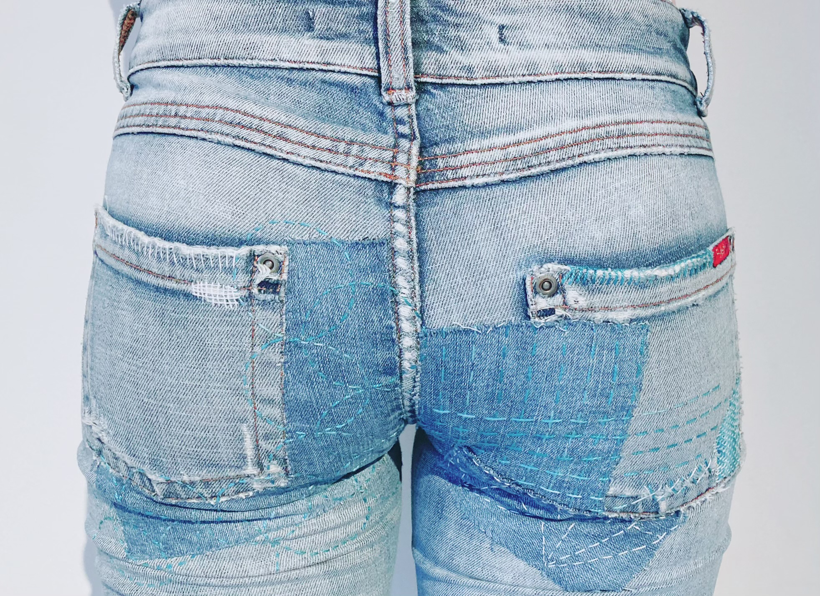
MINDFUL MENDING
Kom igång med sashiko
Ett kompendium om sashiko och dess historia. Lär dig steg-för-steg hur du kan rädda dina kläder och ge dem nytt liv.
En bok om lagningstekniker och sashiko
Av Malin Engström 2022

